Slide 1


IHM 2.0
Année 2017/2018
Présenté par:
Kaoutar AJAL
Khaled CHAMMAKHI
Encadré par:
Catherine RECANATI

Slide 2
PLAN
Introduction
Les types d’IHM
Les IHM d’aujourd’hui
Les IHM de demain
Conclusion

Slide 3
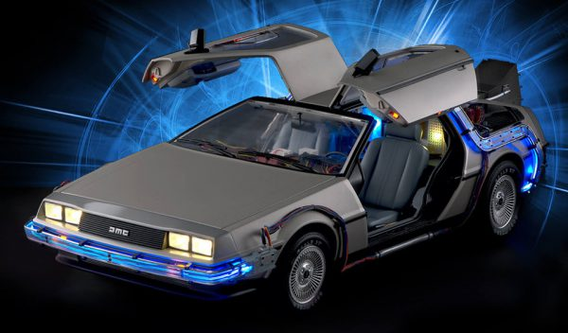
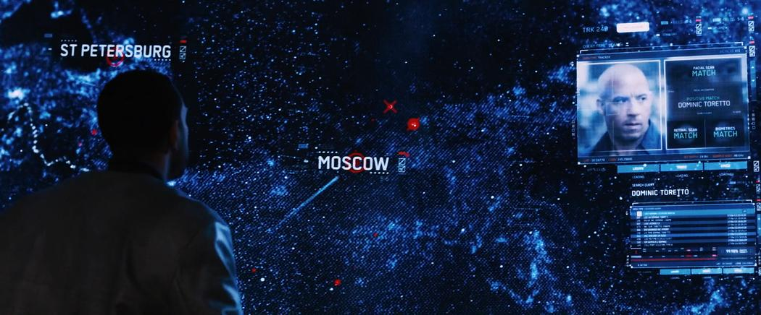


INTRODUCTION

Slide 4

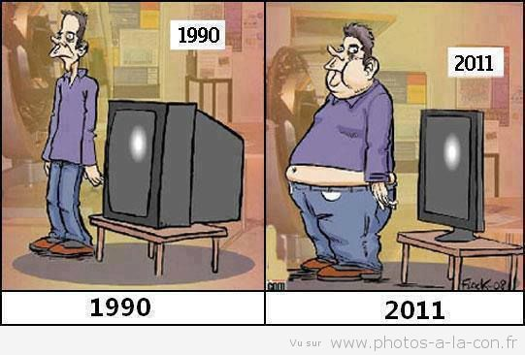
INTRODUCTION
L’évolution des interactions homme-machine est essentiellement due à :
l’arrivée de nouvelles technologies
de nouveaux systèmes
de nouvelles possibilités sur le marché

Slide 5
DÉFINITIONS
Une interaction H-M est une discipline englobant l’ensemble des aspects de la conception, de l’implémentation et de l’évaluation des systèmes informatiques interactifs.
Une interface H-M est l’ensemble des dispositifs matériels et logiciels permettant à un utilisateur d’interagir avec un système interactif.

Slide 6
LES TYPES D’INTERFACES H-M
On distingue 3 types d’IHM :
Interfaces d’acquisition qui représentent les technologies avec lesquelles l’utilisateur à un contact manuel (boutons, télécommandes, joysticks…)
Interfaces de restitution qui représentent les technologies avec lesquelles l’utilisateur n’a pas de contact manuel (écrans, haut parleurs…)
Interfaces combinées regroupant les deux types précédents (écrans tactiles, manettes interactives…)

Slide 7
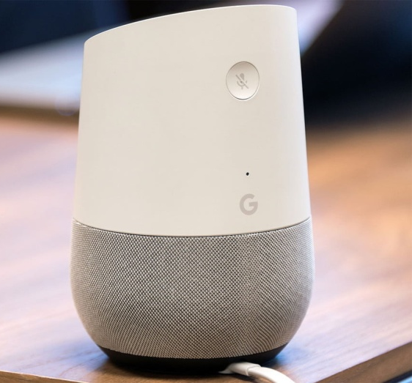
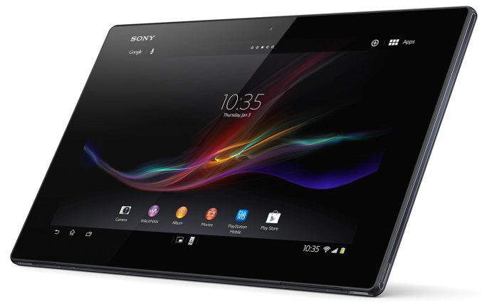
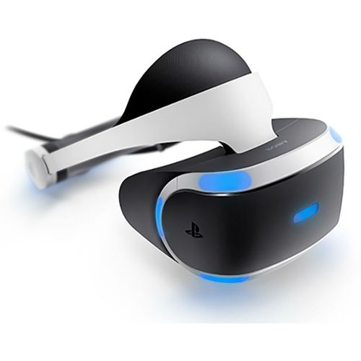
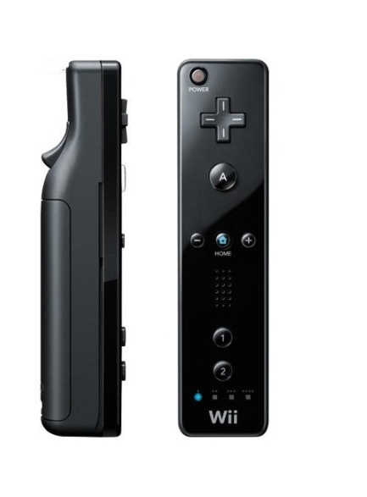
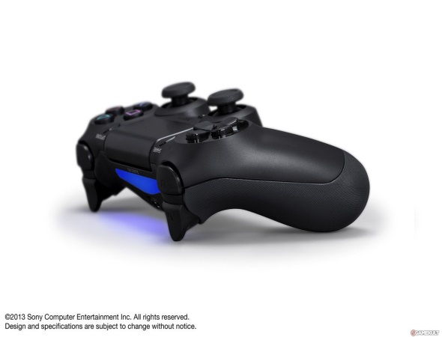
LES IHM D’AUJOURD’HUI

Slide 8

LES IHM D’AUJOURD’HUI

Slide 9
LES IHM DE DEMAIN
Nous allons nous concentrer sur quatre domaines :
Appareils ménager
Domotique
Jeux vidéo
Dispositifs biomédicaux

Slide 10
LES IHM DE DEMAIN
Appareils ménager (solution 1)

Slide 11
LES IHM DE DEMAIN
Appareils ménager (solution 2)

Slide 12
LES IHM DE DEMAIN
Domotique: Ensemble des techniques de gestion automatisée appliquées à l'habitation (confort, sécurité, communication)

Slide 13
LES IHM DE DEMAIN
Jeux vidéos

Slide 14
LES IHM DE DEMAIN
Dispositifs biomédicaux

Slide 15
CONCLUSION
Il y a quand même des inconvénients :
L’humain devient de plus en plus obsolète voire inutile
Accessibilité des nouvelles technologies
Sécurité et vie privée
Destruction de vie familiale

Slide 16
ET VOUS, QU’EN PENSEZ-VOUS ??

